Slide 1


Slide 2

¿Cómo se viene el Mercado Laboral?
Claudio Parés Bengoechea
Universidad de Concepción, 1° diciembre 2020

Slide 3
La idea
La pandemia obligó a cambiar la forma de producir.
Además del distanciamiento, mascarillas y sanitización permanente, fue necesario decretar cuarentena en varias comunas.
Eso afectó al empleo, que ya venía cayendo.
Aunque ha habido políticas de demanda (bonos, desahorro, etc.) el problema de oferta persiste.

Slide 4
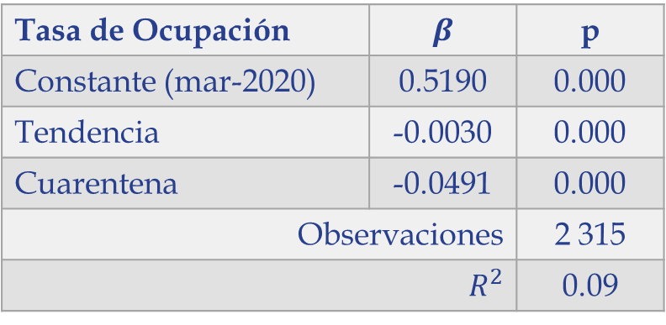
Los datos
Tomamos las tasas de ocupación por comuna entre febrero 2019 y octubre 2020.
La tendencia promedio durante los últimos dos años es una caída en la tasa de 0,3% mensual.
Decretar cuarentena la ha disminuido en 5%, promedio.
Tasa de Ocupación | $$β$$ | p
Constante (mar-2020) | 0.5190 | 0.000
Tendencia | -0.0030 | 0.000
Cuarentena | -0.0491 | 0.000
Observaciones | 2 315 | 2 315
$$R^{2}$$ |  | 0.09

Slide 5
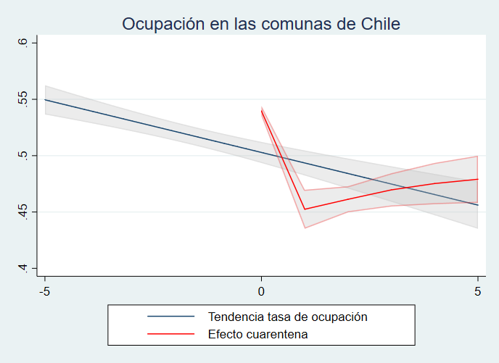
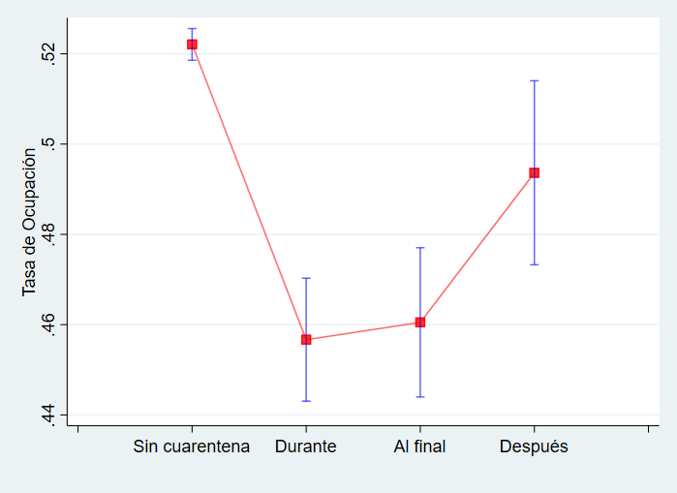
Los datos

Slide 6

¿Podemos hacer algo más?
¿Datos “en tiempo real”?
  Trabajando.com

